Slide 1


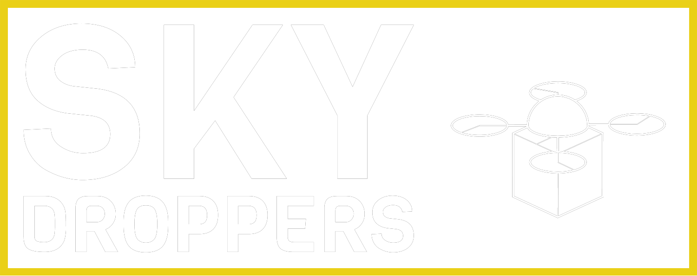
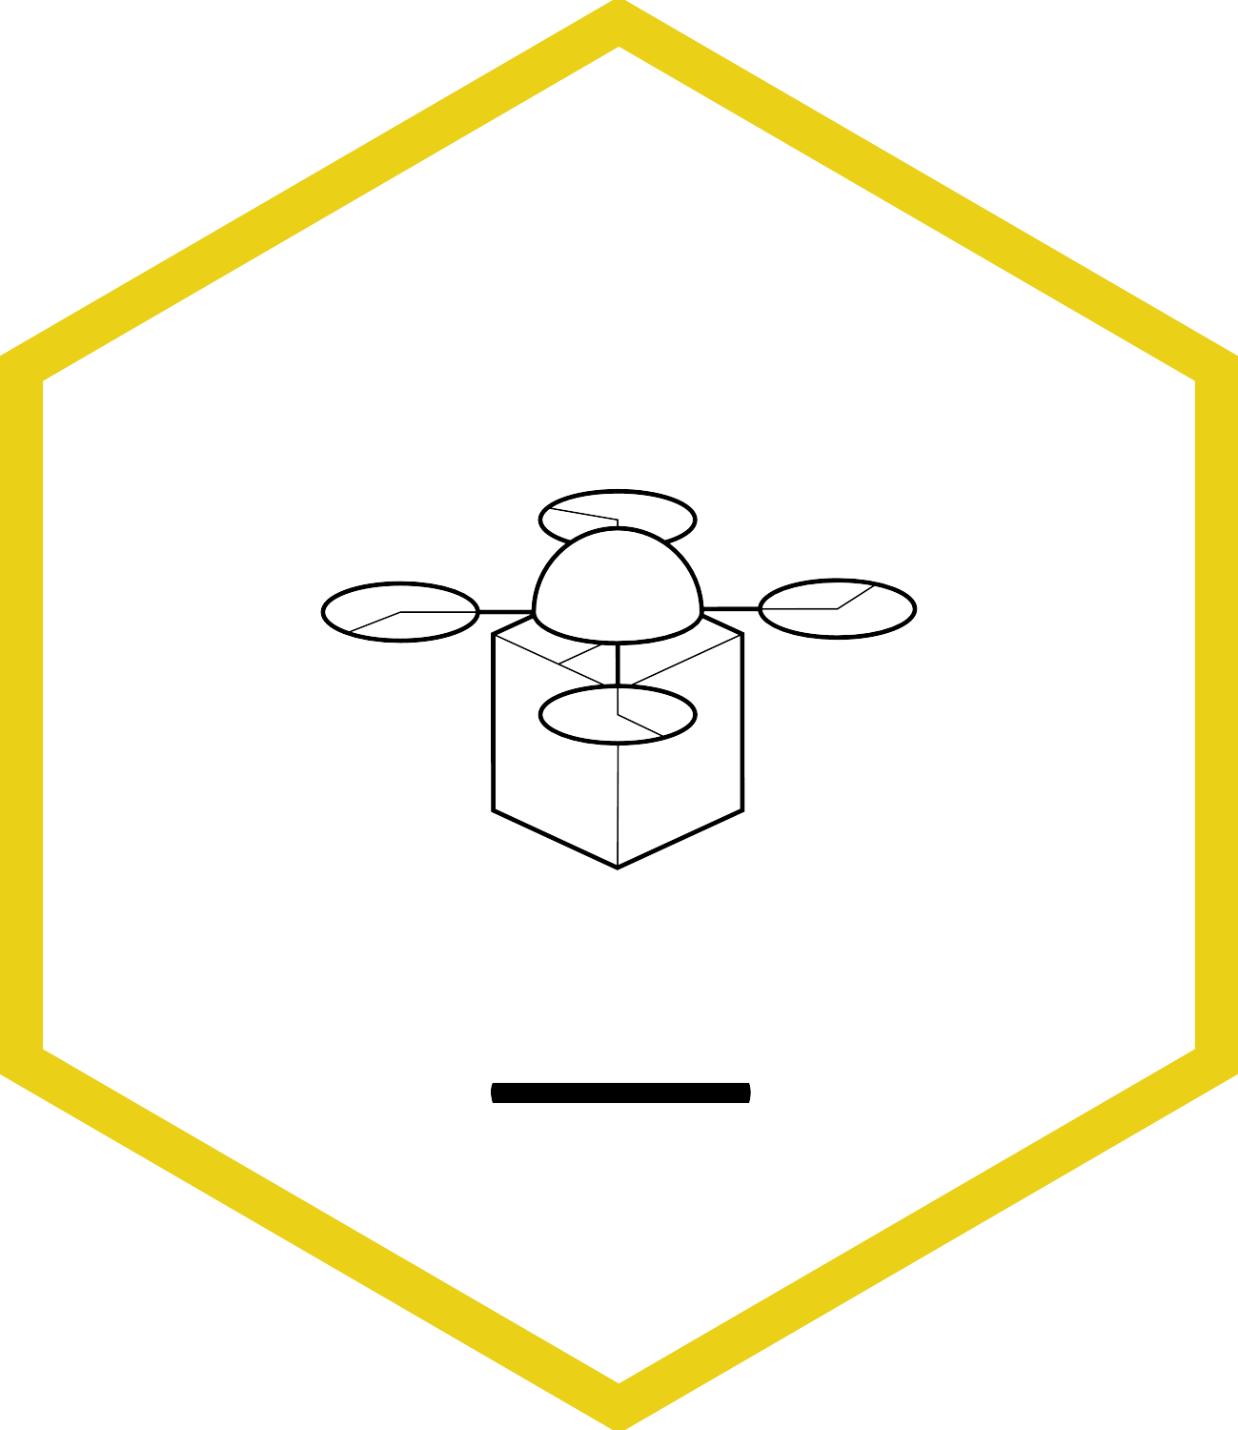
Andrea Vaiuso, Luca La Barbera, Salvatore Drago
Presentazione del progetto
Laurea magistrale in ingegneria informatica. Corso di Robotica
Professore: Antonio Chella

Slide 2

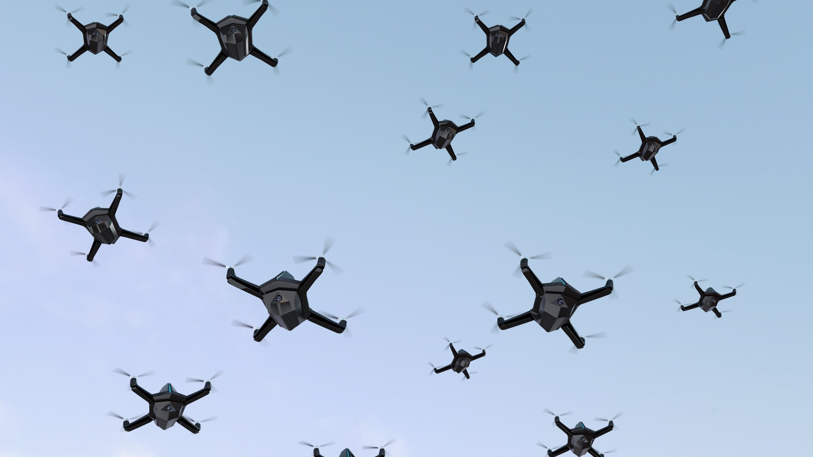
Introduzione
INTRODUZIONE
Il progetto SKYDroppers nasce con l’intento di automatizzare i processi di consegna di prodotti delle grandi aziende tramite l’utilizzo di droni quadrirotori capaci di trasportare pacchi di piccole e medie dimensioni, coordinandosi per ottimizzare i tempi di consegna
TECNOLOGIA UTILIZZATA
I droni utilizzati sono Dji Mavic 2 Pro, opportunamente modificati e simulati tramite il software Webots

Slide 3

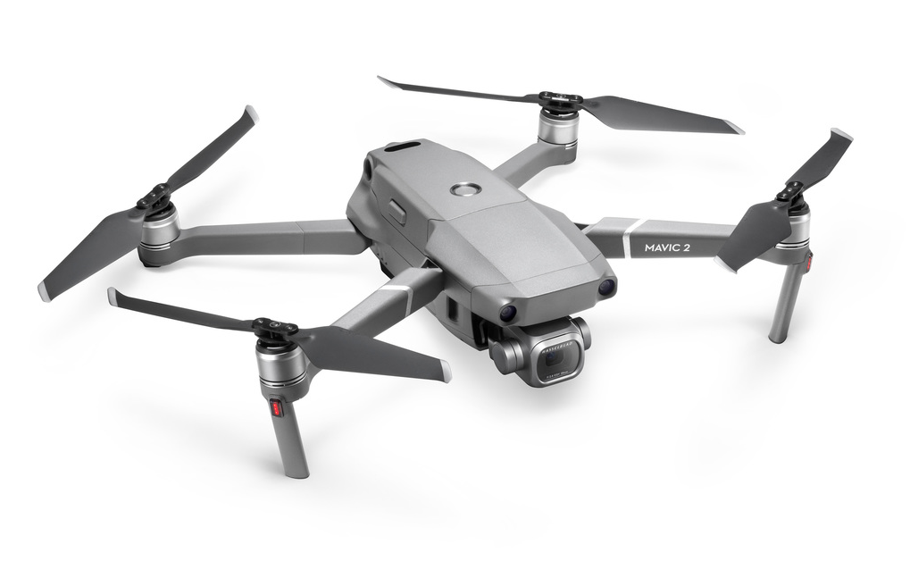
DJI MAVIC 2 PRO
CARATTERISTICHE DEL ROBOT
ROBOT
Drone quadrirotore
SENSORISTICA DI BASE
Camera HD
Bussola
Giroscopio
Batteria
Unità inerziale
SENSORISTICA AGGIUNTA
6 Sensori ad ultrasuoni per la distanza
Magnete per aggancio pacchi
Un ricevitore radio
Un emettitore radio

Slide 4
Cinematica
PARTE 1
Laurea magistrale in ingegneria informatica. Corso di Robotica
Professore: Antonio Chella

Slide 5
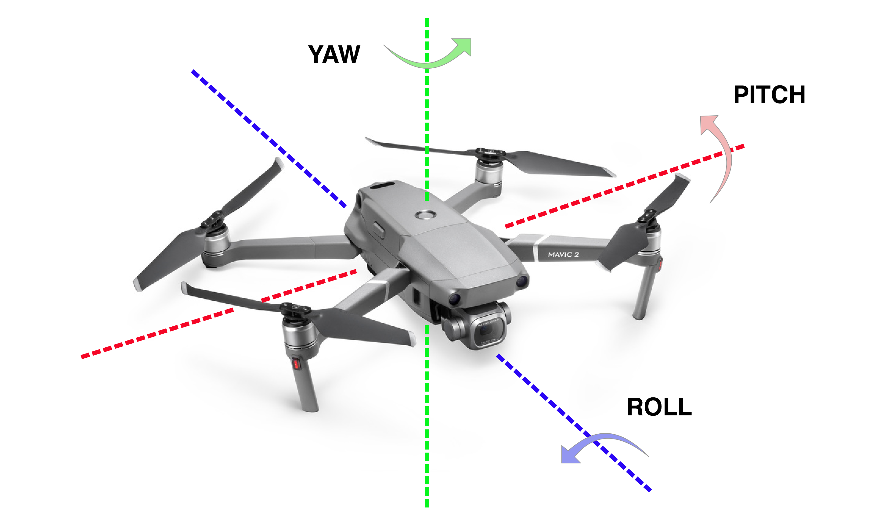
CINEMATICA
CARATTERISTICHE DEL MOVIMENTO
La velocità dei quattro rotori regola il livello di imbardata, rollio e beccheggio.
Il controllore agisce su un algoritmo di stabilizzazione che costringe il robot a mantenere la posizione
Il movimento è controllato dall’alterazione delle variabili:
Yaw_disturbance
Roll_disturbance
Pitch_disturbance
Target_altitude

Slide 6
Comunicazione
PARTE 2
Laurea magistrale in ingegneria informatica. Corso di Robotica
Professore: Antonio Chella

Slide 7
CINEMATICA
CARATTERISTICHE DEL MOVIMENTO
La velocità dei quattro rotori regola il livello di imbardata, rollio e beccheggio.
Il controllore agisce su un algoritmo di stabilizzazione che costringe il robot a mantenere la posizione
Il movimento è controllato dall’alterazione delle variabili:
Yaw_disturbance
Roll_disturbance
Pitch_disturbance
Target_altitude

Slide 8
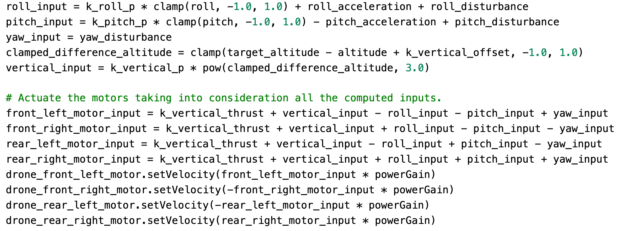
CINEMATICA

Slide 9

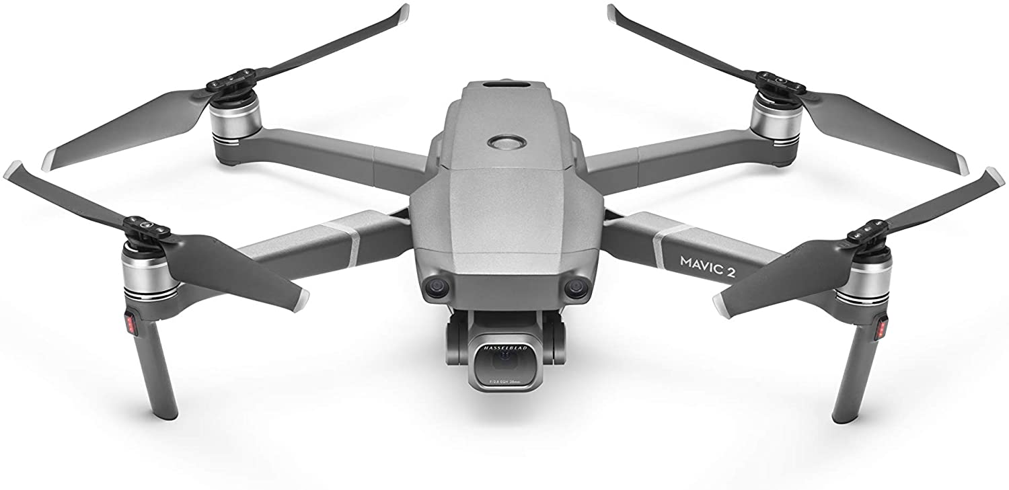
DJI MAVIC 2 PRO
PROTOCOLLO DI COMUNICAZIONE
S
C
N
N
N
N
S
SUPERVISOR
DRONE 2
DRONE 1
I droni sono capaci di coordinarsi grazie ad un protocollo di comunicazione che coinvolge l’unità centrale solo per la comunicazione di un nuovo ordine che contiene le indicazioni sulla destinazione del pacco, il punto di ritiro ed il suo peso.
Ricevuto il nuovo ordine, i droni calcolano un punteggio in base al tempo di percorrenza stimato di tutti gli ordini rimanenti. Infine, scambiano dei messaggi per comunicare tra di loro i punteggi e stabilire chi di loro dovrà eseguire l’ordine. Non ha importanza se qualche pacchetto viene perso tra i robot: se vi sono incongruenze nelle classifiche, l’ordine verrà preso dal primo che arriva, e l’altro passerà al prossimo ordine.
Infine, il drone che effettua la consegna comunica con l’unità centrale l’effettiva consegna del pacco.

Slide 10

DJI MAVIC 2 PRO
PROTOCOLLO DI COMUNICAZIONE
N
S
S
DRONE 2
DRONE 1
ANOMALY
Inoltre, in caso di anomalia, il drone può comunicare agli altri la propria posizione per il recupero di un ordine incompleto. Infine, effettuerà un atterraggio di emergenza per lasciare il pacco, in modo tale che possa essere recuperato. Nel caso in cui non vi sia un ordine in corso, il drone guasto comunicherà agli altri robot gli ordini in sospeso.

Slide 11
DJI MAVIC 2 PRO
PROTOCOLLO DI COMUNICAZIONE
OID (int): Numero univoco ordine
B (int): Base di ritiro assegnata all’ordine (-1 se base alternativa)
W (float): Peso pacco (Kg)
DX (float): Coordinata X destinazione
DY (float): Coordinata Y destinazione
APX (float): Coordinata X punto di ritiro alternativo
APY (float): Coordinata Y punto di ritiro alternativo
S (int): Punteggio relativo all’ordine
NUOVO ORDINE
"N"
OID
B
W
DX
DY
APX
APY
INVIO PUNTEGGIO
"S"
OID
DID
S
ORDINE COMPLETO
"C"
OID

Slide 12

DJI MAVIC 2 PRO
GESTIONE DELLA BATTERIA
Il drone è dotato di una batteria ricaricabile presso le stazioni di ricarica. Ogni robot ha la propria stazione di ricarica, e ricarica la batteria quando non è più in grado di effettuare le consegne rimanenti. Quando il robot è abbastanza carico per effettuare gli ordini restanti, tornerà in volo.
Il calcolo della batteria necessaria è effettuato seguendo gli andamenti medi di percorrenza per le consegne, compresi eventuali ostacoli, con un valore di errore pari 20%. Nel raro caso in cui il drone dovesse comunque scaricarsi prima dell’arrivo alla base di ricarica, effettuerebbe un atterraggio di emergenza comunicando gli ordini agli altri droni
DRONE 1
DRONE BASE

Slide 13
Diapositiva

Slide 14
Roadmap aggiornamenti
Official release
Today!
Code improvements
Collection manipulation
More sensors
Func Scheduling
Real devices connection
Log file for device status tracking
External device notifications
Claire si è dimostrato essere completo e i test hanno mostrato performance soddisfacenti.
La roadmap delle prossime implementazioni comprende:
Improvements a livello di computazione (snellire il codice, renderlo più efficiente).
Implementazione della gestione di nuovi device.
Si potrebbe creare un file per ogni device in cui scrivere un log di quelle che sono state i motivi che hanno causato un cambio di stato.
Rendere disponibile una funzione di notifica su un dispositivo esterno (es. cellulare) quando un device subisce un cambiamento di stato.
Programmazione temporale dei device e delle funzioni. (La parola schedule è già stata inserita tra le parole riservate)
Modifiche all’SDK per permettere la connessione tramite la rete wifi, bluetooth o wired a dispositivi reali connessi in rete.

Slide 15
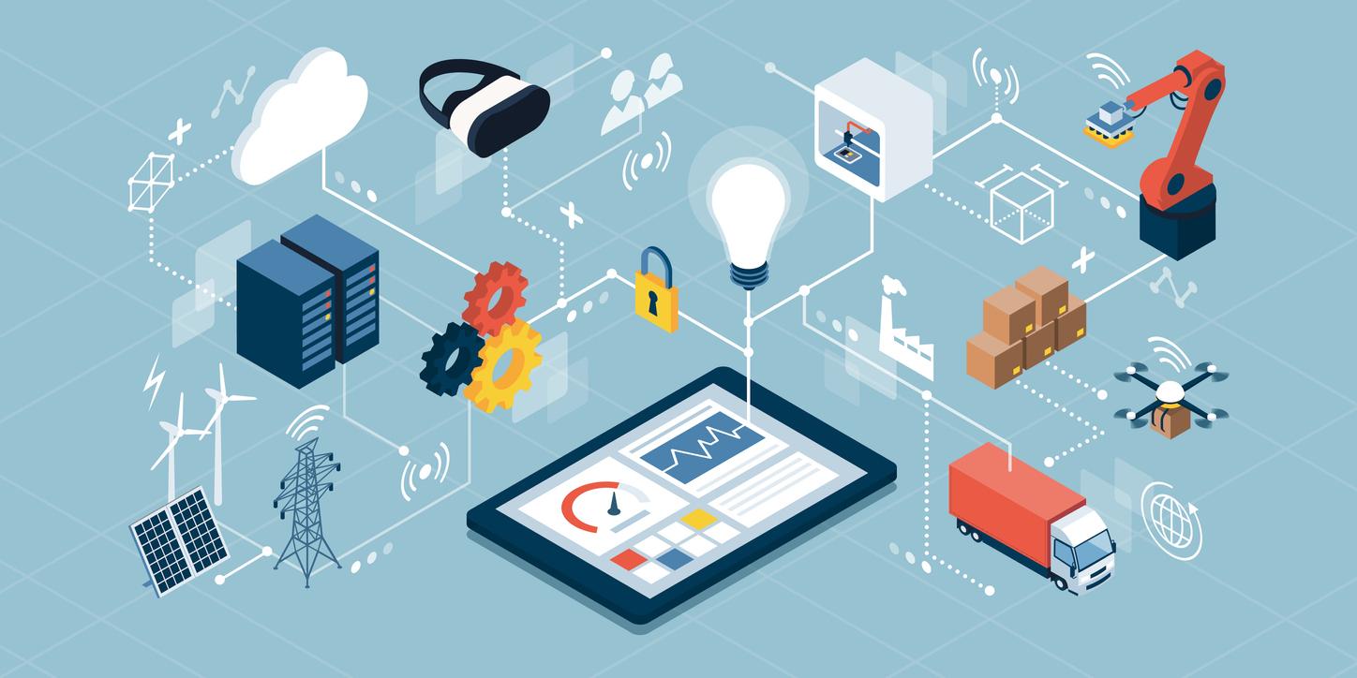


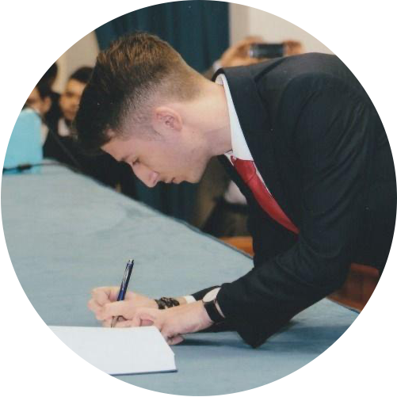
Andrea Vaiuso
Luca La Barbera
Salvatore Drago
Tel: +39 3345024316
andrea.vaiuso@community.unipa.it
Tel: +39 3271530104
luca.labarbera02@community.unipa.it
Tel: +39 366 8410024
salvatore.drago06@community.unipa.it

